Slide 1

Отчет о создании системы компьютерной алгебры
Коллоквиум по дискретной математике и теоретической информатике

Slide 2
Технические характеристики
Язык программирования: Был выбран язык программирования Python из-за его мобильности и более простой структуры.
Реализация модулей: С использованием принципов ООП были созданы 4 класса и модули, которые реализованы, как методы, и относятся к одному из 4 классов или являются смежными.
Тестирование классов: Для тестирования программы были написаны unit тесты для проверки крайних случаев.
Интерфейс: Использует библиотеку tkinter для создания графического интерфейса.

Slide 3
Состав команды
Аникин Кирилл - Архитектор
Камнева Злата - Контроль качества
Соколовский Артём
Богданов Никита
Сурин Максим
Чумаков Никита
Захаренко Александр
Имховик Наталья

Slide 4
Анализ результатов проекта.
На следующих слайдах будет представлено количество строк кода на каждый класс в таблицах и диаграммах, а также общий результат работы с кодом, для наглядной демонстрации распределения проекта и качестве выполнения.

Slide 5
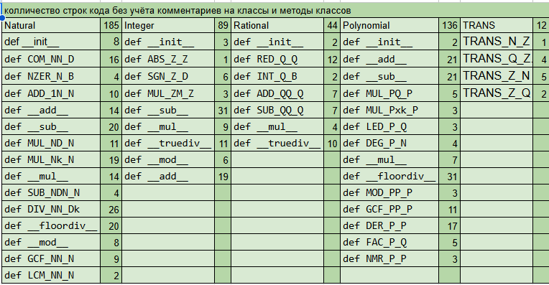
Количество строк кода по классам и методам

Slide 6
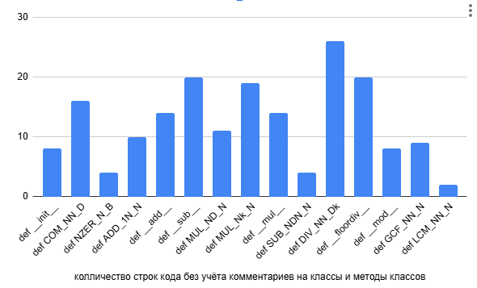
Диаграмма сравнения распределения количества строк кода на методы класса Natural

Slide 7
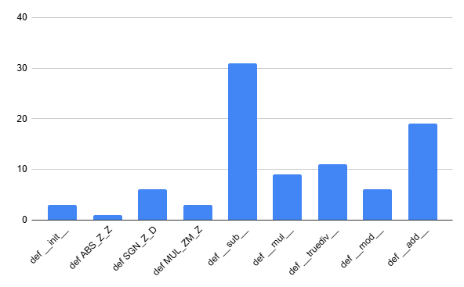
Диаграмма сравнения распределения количества строк кода на методы класса Integer

Slide 8
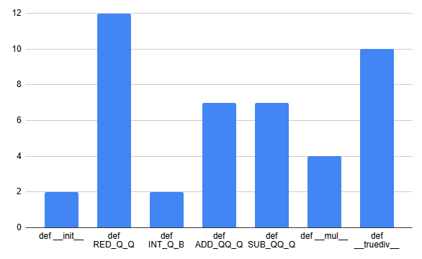
Диаграмма сравнения распределения количества строк кода на методы класса
Rational

Slide 9
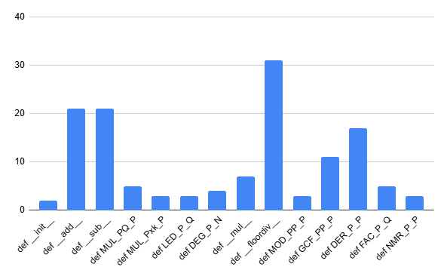
Диаграмма сравнения распределения количества строк кода на методы класса Polynomial

Slide 10
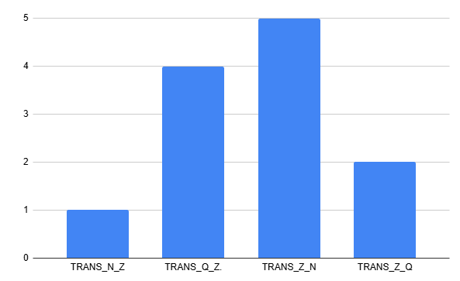
Диаграмма сравнения распределения количества строк кода на методы подкласса Trans

Slide 11
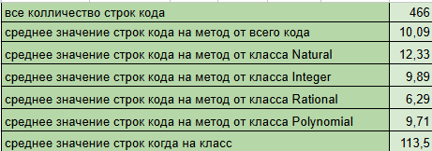
Среднее объема кода методов и классов

Slide 12
Медиана и мода количества строк кода в методах по классам
Класс | Мода | Медиана
Natural | 4, 8, 14, 20, встречаются по 2 раза | 11
Integer | 3 и 6, встречаются по 2 раза | 6
Rational | 2, 7 встречаются по 2 раза | 7
Polynomial | 3, встречается 4 раза | 5

Slide 13
Медиана и мода общего объема кода
Мода - 3 и 4, встречаются в проекте по 4 раза
Медиана - 8

Slide 14
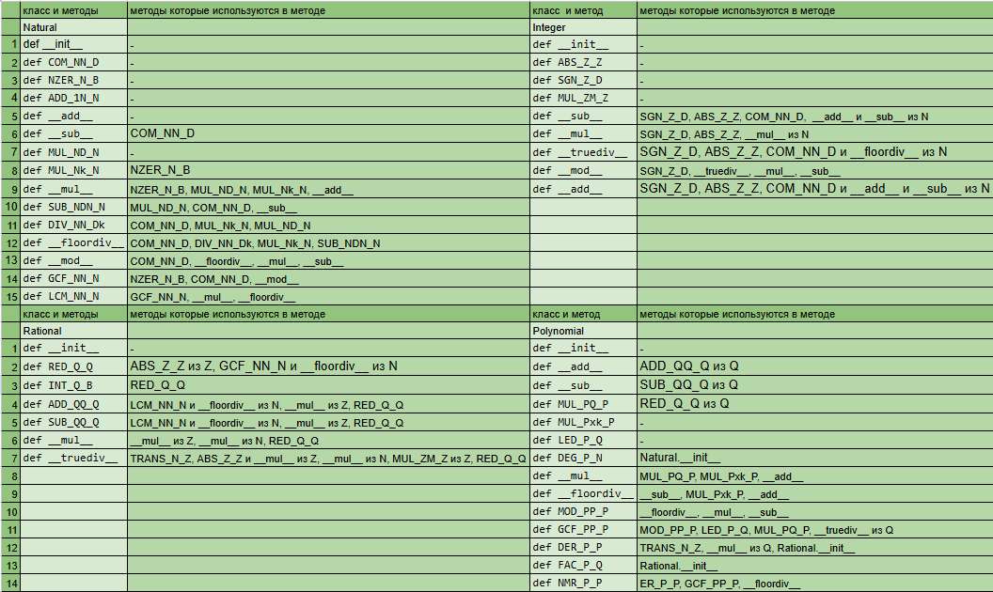
Таблица зависимости методов и классов

Slide 15
Медиана, мода и среднее вызовов методов
Класс | Медиана | Мода | Среднее
Natural | 3 | 3 встречается 5 раз | 4
Integer | 1 | 0, 1, 7 встречаются по 2 раза | 2.6
Rational | 1 | 1 встречается 3 раза | 1.5
Polynomial | 1 | 1 встречается 6 раз | 1.4

Slide 16
Результаты тестирования классов
класс | кол-во тестов | кол-во подтестов | время прохождения
Натуральные числа | 16 | 66 | 0,019с
Целые числа | 12 | 55 | 0,009с
Рациональные числа | 8 | 26 | 0,020с
Полиномы | 15 | 43 | 0,049с

Slide 17
Результаты обратной связи
Далее будут представлены диаграммы с результатами анонимного опроса обратной связи о общих характеристиках проекта, оценке распределения модулей, сложности работы и её полезности.

Slide 18
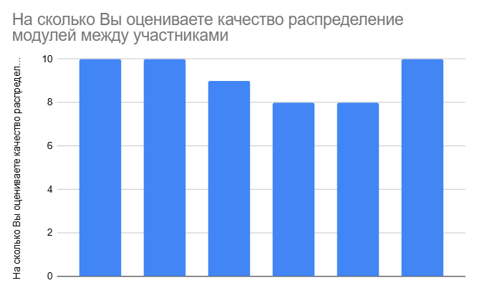

Slide 19
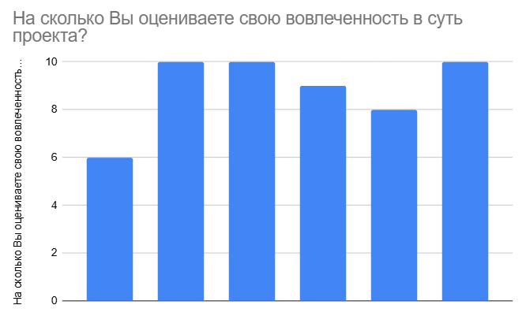

Slide 20
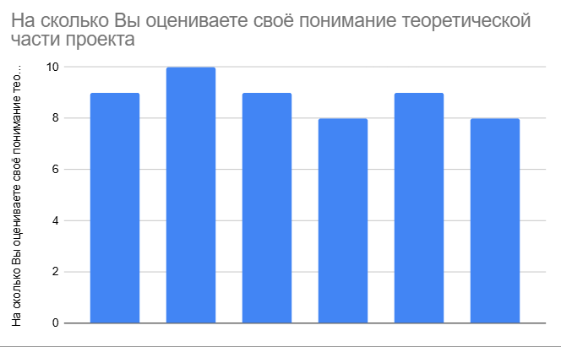

Slide 21
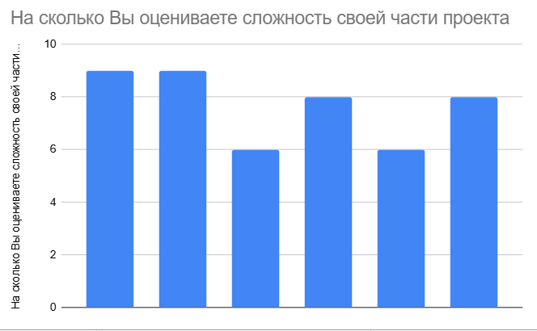

Slide 22
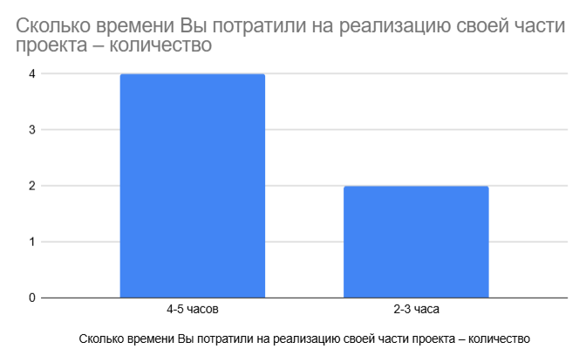

Slide 23
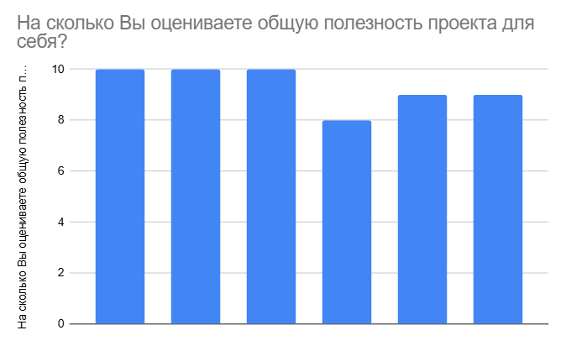

Slide 24

Спасибо за внимание!

